Slide 1
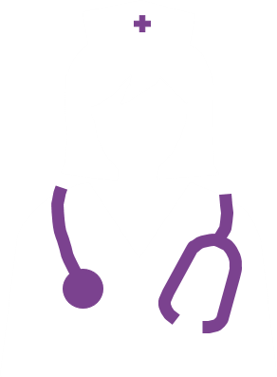
Prise en charge active de la maladie veino-occlusive (MVO)
Greffe de cellules souches hématopoïétiques
Physiopathologie de la MVO
Diagnostic de la MVO
Évaluation et prise en charge de la MVO
Études de cas de MVO

Slide 2
Table des matières
Module 1 : Greffe de cellules souches hématopoïétiques
Module 2 : Physiopathologie de la MVO
Module 3 : Diagnostic de la MVO
Module 4 : Évaluation et prise en charge de la MVO
Module 5 : Études de cas de MVO

Slide 3
Comment utiliser les modules du programme d’apprentissage la maladie veino-occlusive (MVO) ?
Veuillez télécharger le fichier contenant l’ensemble des modules sur votre ordinateur. Cela activera le fonctionnement des liens entre les modules
Vous devez naviguer dans les modules en mode présentation des diapositives. Les modules comportent des liens vers d’autres modules, vers des informations complémentaires et vers des références externes
L’icône indique que des informations complémentaires sont disponibles sur le sujet. Veuillez cliquer sur ce symbole pour accéder aux informations complémentaires. Passez simplement à la diapositive suivante pour revenir à la diapositive sur laquelle vous étiez
Certaines sections comportent des séquences vidéos auxquelles vous pouvez accéder en cliquant sur le bouton « Play » que vous trouverez sur les diapositives

Slide 4
Module 2 : Pathophysiologie de la maladie veino-occlusive

Slide 5
Objectifs pédagogiques
Connaître la cause de la MVO
Connaître la séquence des étapes de la pathophysiologie de la MVO
Reconnaître le critère d’évaluation pathophysiologique de la MVO
MVO, maladie veino-occlusive

Slide 6
Complications précoces de la GCSH : syndromes vasculaires endothéliaux
L’activation intense et soutenue des cellules endothéliales entraîne une lésion cellulaire
Il a été avancé que l’alloréactivité (la réponse immunitaire en réaction aux cellules souches transplantées) jouait un rôle dans ces lésions et cette activation
Ce qui explique la plus grande incidence de ces complications après la greffe allogénique
Le protocole de conditionnement
Lien vers le module 1
PENDANT GCSH
Les cytokines produites par les tissus lésés
Activation des cellules endothéliales tapissant les vaisseaux sanguins
Les produits microbiens transloqués à travers les barrières des muq
Le processus de prise de greffe
Carreras E, Diaz-Ricart M. Bone Marrow Transplant 2011;46:1495–502
GCSH, greffe de cellules souches hématopoïétiques

Slide 7
Les syndromes endothéliaux vasculaires précoces consécutifs à une GCSH ont une pathogenèse commune
Syndrome de défaillance multiviscérale
DAH ES
IPS
CLS ES TAM
MVO
TAM
TAM
Défaillance viscérale
Dysfonctionnement endothélial
(pathologique)
Le phénotype endothélial représente clairement un handicap pour l’hôte
(obstruction du flux capillaire, agrégats liés à la fibrine, adhésion des plaquettes et des leucocytes, apoptose endothéliale)
Activation endothéliale
(physiologique)
État
pro-coagulant
Réponse inflammatoire
Augmentation de la perméabilité
Vasoconstriction
Conditionnement
GCSF
CNI
LPS/infections
Prise de greffe
Alloréactivité
Greffe de cellules souches hématopoïétiques
Carreras E & Diaz-Ricart M. Bone Marrow Transplant 2011;46:1495–1502
CLS, syndrome de fuite capillaire; CNI, inhibiteurs de la calcineurine ; DAH, hémorragie alvéolaire diffuse ; ES, syndrome de la prise de greffe ; GCSF, facteur stimulant la formation et le développement de colonies de granuocytes; GCSH ; greffe de cellules souches hématopoïétiques ; IPS, syndrome de pneumonie idiopathique ; LPS, lipopolysaccharide; TAM, micro-angiopathie associée à la greffe ; MVO, maladie veino-occlusive

Slide 8
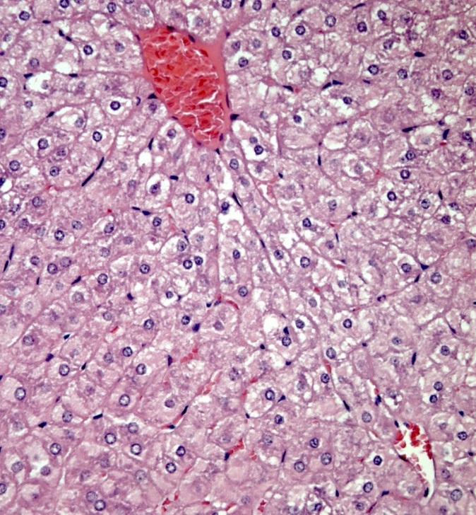
Lésions endothéliales vasculaires dans le foie : maladie veino-occlusive (MVO)
Une MVO classique survient au cours des 21 premiers jours suivant la GCSH
Les protocoles de conditionnement administrés avant une GCSH entraînent la production de métabolites toxiques par les hépatocytes du foie
Ces métabolites déclenchent l’activation, la lésion et l’inflammation des cellules endothéliales qui tapissent les sinusoïdes – de petits vaisseaux sanguins ressemblant à des capillaires qui se trouvent dans le foie
Cela finit par entraîner une MVO, qui est caractérisée par une rétention d’eau et une ascite, une jaunisse, une prise de poids et une hépatomégalie douloureuse
Dans les cas sévères, la MVO est associée à une défaillance multi-organique et à un taux de mortalité >80%
La MVO, également appelée syndrome d’obstruction sinusoïdale, est une complication potentiellement mortelle de la GCSH cela se produit chez 10─15 % des patients GCSH adultes
Lien vers le module 1
Coupe histologique du foie observée au microscope. Les vaisseaux sanguins sont montrés en rouge, les noyaux cellulaires en bleu, le cytoplasme en rose
Dalle JH, Giralt SA. Biol Blood Marrow Transplant 2016;22:400–9; Richardson PG et al. Expert Opin Drug Saf 2013;12:123–36; Mohty M et al. Bone Marrow Transplant 2016;51:906–12
GCSH, greffe de cellules souches hématopoïétiques

Slide 9
Pathophysiologie de la MVO est multifactorielle et complexe
Lésions endothéliales et des hépatocytes
Déclenchement de nombreuses voies
Thrombose
Fibrinolyse
Inflammation
Structure cytosquelettique
Rétrécissement sinusoïdal
MVO
Richardson PG et al. Expert Opin Drug Saf 2013;12:123–36; Coppell JA et al. Blood Rev 2003;17:63–70; Carreras E et al. Bone Marrow Transplant 2011;46:1495–502
MVO, maladie veino-occlusive

Slide 10
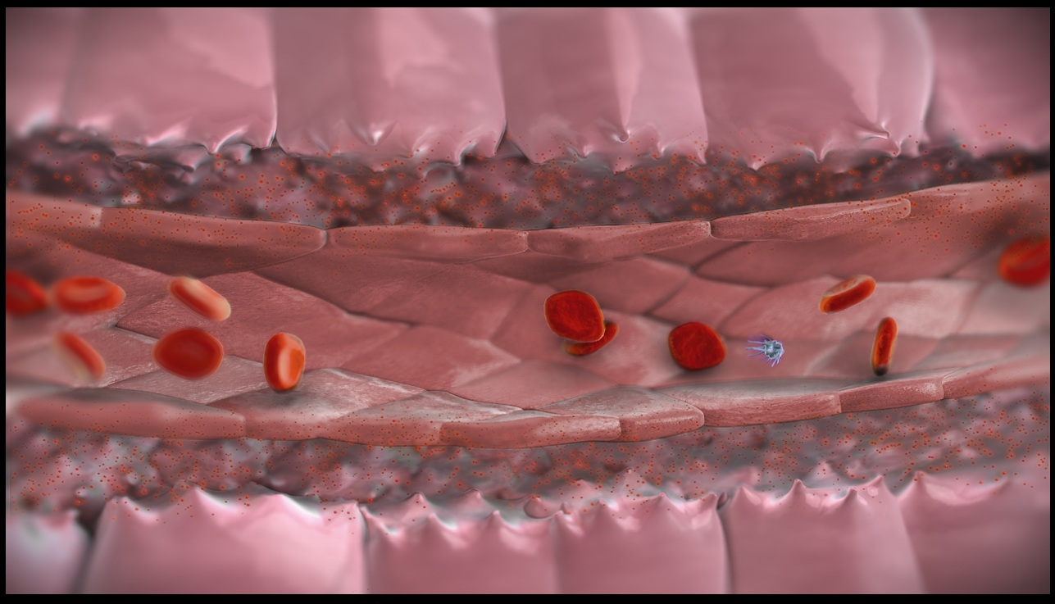
La toxicité cellulaire induite par la chimiothérapie endommage la paroi des sinusoïdes hépatiques
Les agents chimiothérapeutiques utilisés dans les protocoles de conditionnement pour la GCSH sont métabolisés dans le foie
Des métabolites toxiques issus de la dégradation de ces agents sont libérés par les hépatocytes (les principales cellules fonctionnelles du foie)
Des métabolites toxiques sont libérés par les hépatocytes, ce qui cause une lésion et l’activation des cellules endothéliales sinusoïdales (CES), qui tapissent les sinusoïdes
Hépatocytes
Espace de Disse
Lien vers le module 1
Sinusoïde
Espace de Disse
Hépatocytes
Érythrocytes
Métabolites toxiques
Cellules endothéliales sinusoïdales
Plaquettes
Les métabolites toxiques induits par le protocole de conditionnement de la GCSH endommagent et activent les cellules endothéliales sinusoïdales
Richardson PG et al. Expert Opin Drug Saf 2013;12:123–36
GCSH, greffe de cellules souches hématopoïétiques

Slide 11
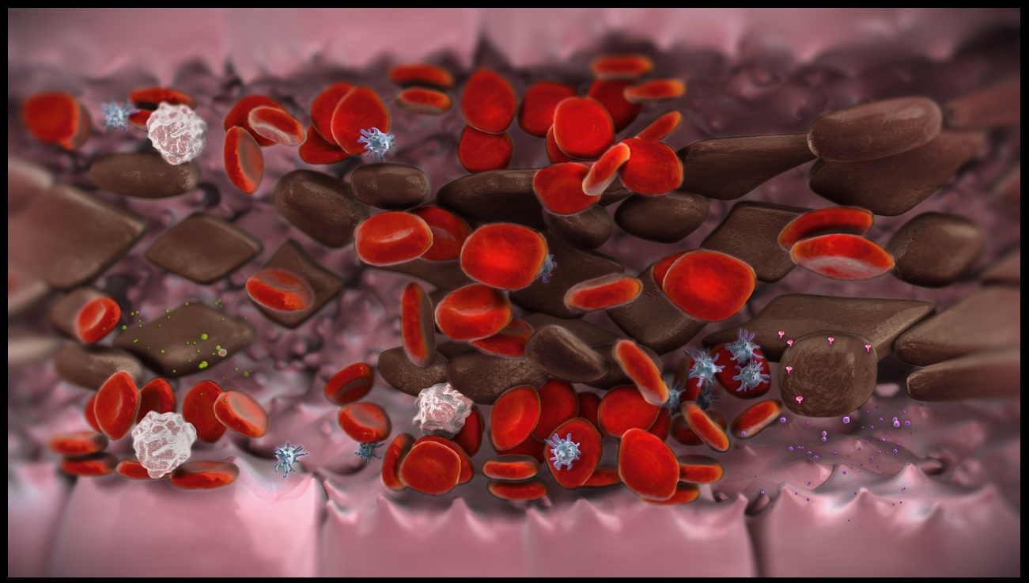
L’activation des cellules endothéliales sinusoïdales peut déclencher de nombreuses réactions qui entraînent une inflammation et le rétrécissement des sinusoïdes
Les lésions cellulaires entraînent une libération accrue de substances inflammatoires
Celles-ci déclenchent les voies inflammatoires qui occasionnent par la suite les lésions aux CES
Les cellules épithéliales sinusoïdales activées libèrent des cytokines inflammatoires, des molécules d'adhérence et l’héparanase
L’action de ces facteurs provoque le regroupement des cellules endothéliales et la formation d'espacements entre les cellules
Par conséquent les CES se regroupent et des trous commencent à se former dans la couche endothéliale
Les globules rouges, les globules blancs et d’autres débris cellulaires sortent par ces espacements dans l’espace de Disse, l’espace périsinusoïdal situé entre l’endothélium et les hépatocytes
Les cellules endothéliales peuvent se désagréger et se créer une embolie en aval
Les globules rouges
Red blood cells
Toxic metabolites
Sinusoidal endothelial cells
Platelets
Sinusoidal endothelial cells
Platelets
Red blood cells
Cellules endothéliales sinusoïdales
Molécules d'adhérence
Les globules blancs
Cytokines
Toxic metabolites
Platelets
Cytokines
Héparanase
Plaquettes
Richardson PG et al. Expert Opin Drug Saf 2013;12:123–36
CES, cellules endothéliales sinusoïdales

Slide 12
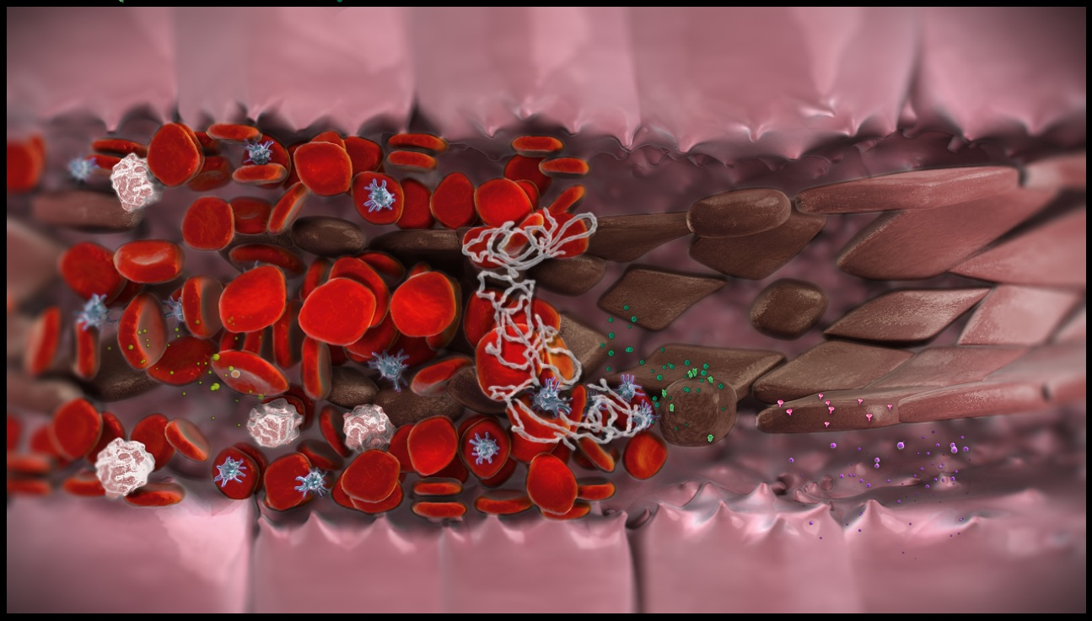
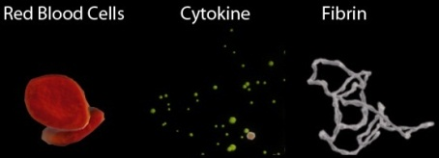
La MVO se caractérise par une augmentation de la formation de caillots et une réduction de la désintégration des caillots
L’augmentation de l’expression du facteur tissulaire (FT) et de l’inhibiteur de l'activateur du plasminogène -1 (PAI-1) provoque une augmentation de la formation de caillots et une diminution de la désintégration des caillots
Cela contribue au dépôt de fibrine, à la formation de caillots et au rétrécissement des sinusoïdes. Cela peut entraîner à terme l’obstruction des sinusoïdes
Le rétrécissement des cellules endothéliales sinusoïdales embolisées et l’augmentation de la formation de caillots finissent par entraîner une MVO, c.-à-d. l’obstruction des sinusoïdes et enfin la réduction du débit veineux hépatique
Sinusoidal endothelial cells
Les globules rouges
Red blood cells
Toxic metabolites
Sinusoidal endothelial cells
Platelets
Les globules blancs
Sinusoidal endothelial cells
Heparanase
Adhesion molecules
Platelets
Red blood cells
Molécules d'adhérence
Facteur tissulaire
Toxic metabolites
Platelets
Red blood cells
Cytokines
Sinusoidal endothelial cells
Adhesion molecules
Cytokines
Heparanase
Platelets
Red blood cells
Cytokines
Cytokines
Cytokines
Fibrine
Héparanase
PAI-1
Plaquettes
Richardson PG et al. Expert Opin Drug Saf 2013;12:123–36
MVO, maladie veino-occlusive

Slide 13
La MVO peut également survenir plus de 21 jours après la GCSH
La MVO se développe généralement dans les 21 jours qui suivent la GCSH, mais elle peut aussi survenir plus tard dans 15 à 20 % des cas (MVO à déclenchement tardif)
Dans un tiers des cas, elle survient après la sortie du patient
La fréquence de la MVO à déclenchement tardif a augmenté ces dernières années à cause de la modification de l’évolution naturelle de la GCSH
Donneurs alternatifs
Schémas de conditionnement à intensité réduite (CIR)
La MVO à déclenchement tardif est souvent confondue avec d’autres causes de dysfonctionnement hépatique telles qu’une RGCH, une hépatite virale, une maladie hépatique d’origine médicamenteuse ou une septicémie
Mohty M et al. Bone Marrow Transplant 2016;51:906–12; Carreras E. Early complications after HSCT. In: Apperley J, Carreras E, Gluckman E, Masszi T eds. ESH-EBMT Handbook on Haematopoietic Stem Cell Transplantation. Genova: Forum Service Editore, 2012;176–95
RGCH, réaction du greffon contre l’hôte ; GCSH, greffe de cellules souches hématopoïétiques ; MVO, maladie veino-occlusive

Slide 14
Résumé de la pathophysiologie de la MVO
La MVO, également appelée syndrome d’obstruction sinusoïdale, est une complication potentiellement mortelle de la GCSH cela se produit chez 10─15 % des patients GCSH adultes
Elle constitue généralement une complication précoce (dans les 21 jours), mais elle peut se produire plus tard chez certains patients
Le protocole de conditionnement administré avant une GCSH augmente l’activation des cellules endothéliales, ce qui provoque une lésion des CES et des hépatocytes
L’accumulation de cellules dans l’espace de Disse (espace périsinusoïdal), l’augmentation de l’inflammation et la formation de caillots entraînent le rétrécissement des sinusoïdes
Ce qui provoque la MVO, caractérisée par le blocage des sinusoïdes, l'hypotension portale, et la diminution du flux veineux hépatique sortant
CES, cellules endothéliales sinusoïdales
GCSH, greffe de cellules souches hématopoïétiques ; MVO, maladie veino-occlusive

Slide 15
Questions d’autoévaluation
En moyenne, chez quelle proportion de patients adultes ayant subi une GCSH la MVO survient-elle ?
15 à 21 %
10 à 15 %
25 à 31 %
40 à 47 %
GCSH, greffe de cellules souches hématopoïétiques ; MVO, maladie veino-occlusive

Slide 16
Questions d’autoévaluation
À quels autres syndromes vasculaires devez-vous faire attention lors du diagnostic d’une MVO potentielle ?
Syndrome de fuite capillaire
Maladie artérielle périphérique
Syndrome de prise de greffe
Microangiopathie associée à la transplantation
Hémorragie alvéolaire diffuse
Syndrome de pneumonie idiopathique
Cliquez sur la réponse qui est correcte selon vous
a, c, d, e, f
c, d, e
b, c, e, f
MVO, maladie veino-occlusive

Slide 17
Questions d’autoévaluation
Que sont les cellules endothéliales sinusoïdales (CES) ?
Les cellules qui tapissent les vaisseaux sanguins de type capillaire dans le foie
Les cellules souches issues de la transplantation
Les globules rouges dans le foie

Slide 18
Questions d’autoévaluation
Dans un contexte de MVO, remettez dans l’ordre les éléments suivants :
Inflammation / thrombose / lésions de la structure cytosquelettique et baisse de la fibrinolyse
Lésions des cellules endothéliales
Obstruction sinusoïdale
Conditionnement de la GCSH
Cliquez sur la réponse qui est correcte selon vous :
a, c, d, b
d, b, a, c
d, c, b, a
GCSH, greffe de cellules souches hématopoïétiques ; MVO, maladie veino-occlusive

Slide 19
Questions d’autoévaluation
Parmi les propositions suivantes, laquelle n’est pas un critère d’évaluation de la MVO ?
Hypotension de la veine porte
Réduction du débit veineux hépatique
Expansion des sinusoïdes
Obstruction des sinusoïdes
MVO, maladie veino-occlusive

Slide 20
Questions d’autoévaluation
Par définition, combien de jours après la GCSH une MVO à déclenchement tardif survient-elle ?
> 7 jours
> 14 jours
> 21 jours
> 28 jours
GCSH, greffe de cellules souches hématopoïétiques ; MVO, maladie veino-occlusive

Slide 21
Correct
La MVO, aussi appelée syndrome d’obstruction sinusoïdale (SOS), est une complication potentiellement mortelle de la GCSH qui survient chez ~10 à 15 % des patients adultes qui subissent une GCSH
GCSH, greffe de cellules souches hématopoïétiques ; MVO, maladie veino-occlusive

Slide 22
Correct
Un certain nombre de syndromes vasculaires endothéliaux précoces, présentant une pathogenèse commune, peuvent survenir après une GCSH, notamment un syndrome de fuite capillaire, un syndrome de prise de greffe, une microangiopathie associée à la transplantation, une hémorragie alvéolaire diffuse et un syndrome de pneumonie idiopathique. La maladie artérielle périphérique n’est pas une complication précoce de la GCSH
GCSH, greffe de cellules souches hématopoïétiques

Slide 23
Correct
Les cellules endothéliales sinusoïdales (CES) sont les cellules qui tapissent les vaisseaux sanguins de type capillaire dans le foie (appelés sinusoïdes)

Slide 24
Correct
Le schéma de conditionnement administré avant la GCSH augmente l’activation des cellules endothéliales, entraînant des lésions au niveau des CES et des hépatocytes. L’accumulation de cellules dans l’espace de Disse (l’espace péri-sinusoïdal) augmente l’inflammation, et la formation de caillots entraîne le rétrécissement des sinusoïdes. Cela entraîne une MVO caractérisée par une obstruction des sinusoïdes, une hypotension de la veine porte et une réduction du débit veineux hépatique
GCSH, greffe de cellules souches hématopoïétiques ; CES, cellules endothéliales sinusoïdales ; MVO, maladie veino-occlusive

Slide 25
Correct
La MVO est provoquée par un rétrécissement et une obstruction des sinusoïdes, et non par l’expansion de ceux-ci
MVO, maladie veino-occlusive

Slide 26
Correct
Une MVO à déclenchement tardif est une MVO qui survient > 21 jours après la GCSH, et représente 15 à 20 % des cas ; un tiers des patients qui présentent une MVO à déclenchement tardif seront déjà sortis de l’hôpital
GCSH, greffe de cellules souches hématopoïétiques ; MVO, maladie veino-occlusive

Slide 27
Incorrect
Veuillez réessayer

Slide 28
La MVO est une complication importante qui nécessite une intervention
La MVO, aussi appelée syndrome d’obstruction sinusoïdale (SOS), est une complication potentiellement mortelle de la GCSH
L’incidence moyenne va généralement de 10 à 15 % chez l’adulte, avec une incidence plus élevée chez les patients pédiatriques (de 20 à 60 %, surtout en fonction de la pathologie sous-jacente)
La MVO peut survenir après une GCSH autologue ou allogénique, quelle que soit la pathologie sous-jacente, la source des cellules souches ou le type de conditionnement pré-transplantation
Les schémas de conditionnement administrés avant une GCSH peuvent entraîner la production de métabolites toxiques par les hépatocytes présents dans le foie, qui déclenche l’activation, la lésion et l’inflammation des cellules endothéliales qui tapissent les sinusoïdes (petits vaisseaux sanguins de type capillaire que l’on trouve dans le foie)
La MVO sévère, généralement caractérisée par une défaillance multi-organique, a été associée à un taux de mortalité > 80 %
Le défibrotide est le seul traitement actuellement approuvé pour le traitement de la MVO sévère
Carreras E. Early complications after HSCT. In: Apperley J, Carreras E, Gluckman E, Masszi T eds. ESH-EBMT Handbook on Haematopoietic Stem Cell Transplantation. Genova: Forum Service Editore, 2012;156–74; Saria MG et al. Clin J Oncol Nurs 2007;11:53–63; Barker CC et al. Bone Marrow Transplant 2003;32:79─87; Corbacioglu S et al. Bone Marrow Transplant 2006;38:547─53
GCSH, greffe de cellules souches hématopoïétiques ; MVO, maladie veino-occlusive

